Slide 1
Умный шеф Кулинарный помощник
Автор: Кононенко Софья

Slide 2
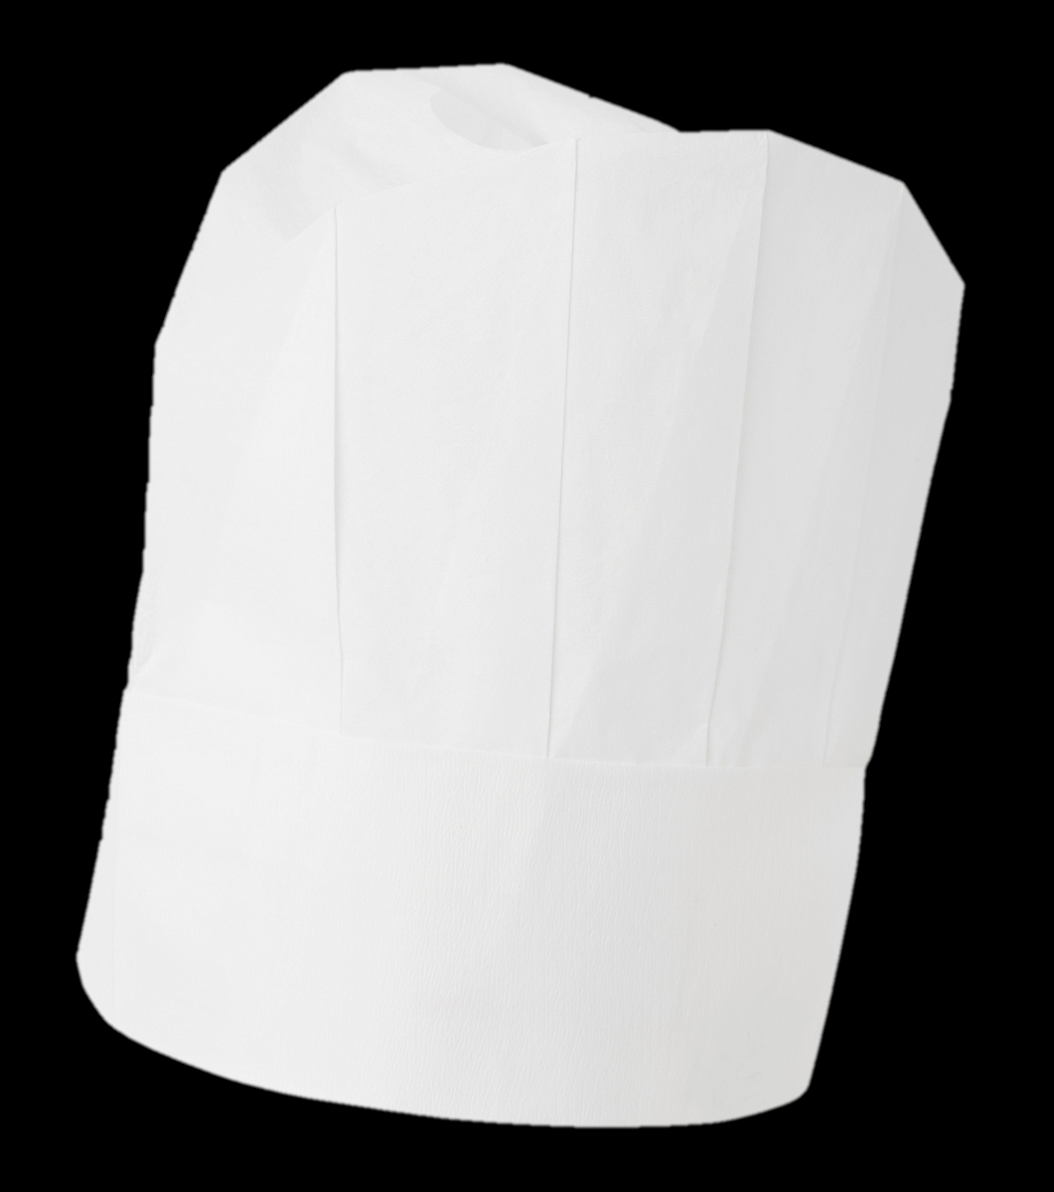

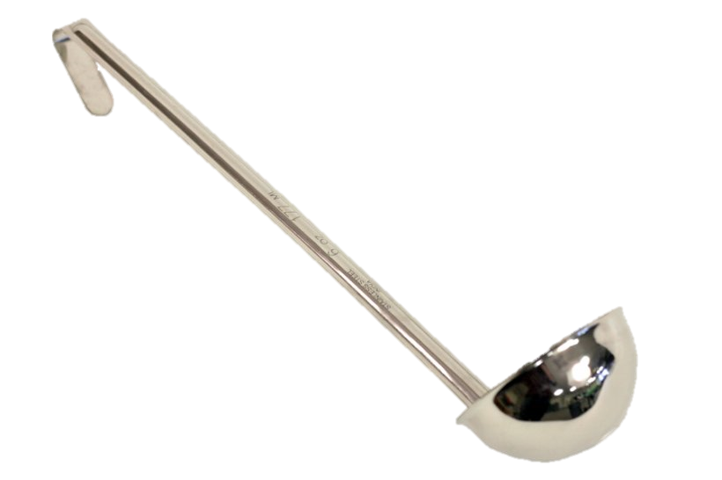

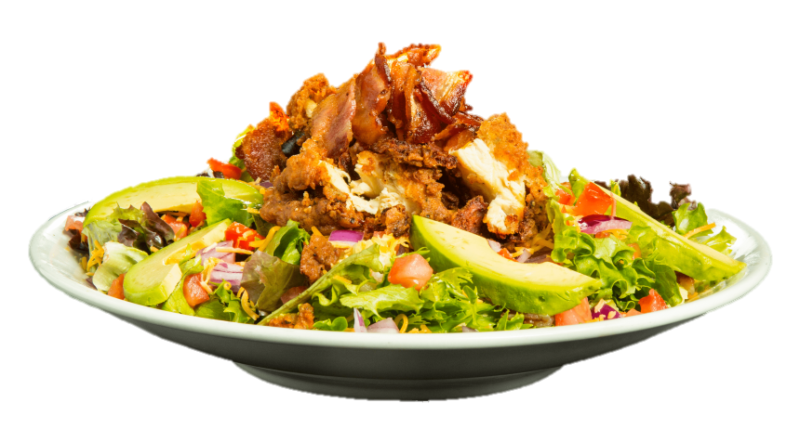
Введение
Идея проекта: создание навыка для Алисы для приготовления блюд.
Задачи: автоматизация инструкций, пошаговое руководство.

Slide 3
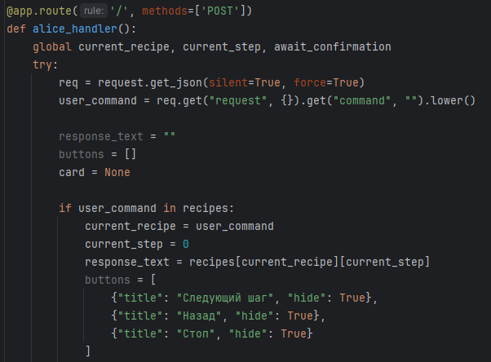
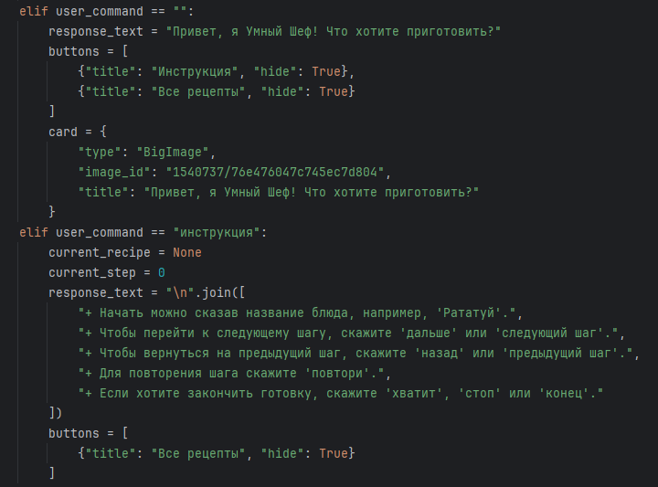
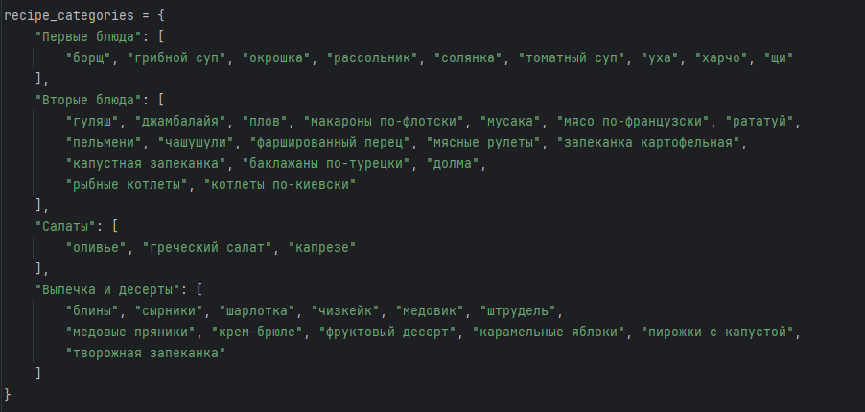
Описание реализации
Структура: использованы классы для хранения рецептов и интерфейс для взаимодействия.
Технологии: Python, Flask, JSON, библиотеки python-pptx для создания презентации.

Slide 4
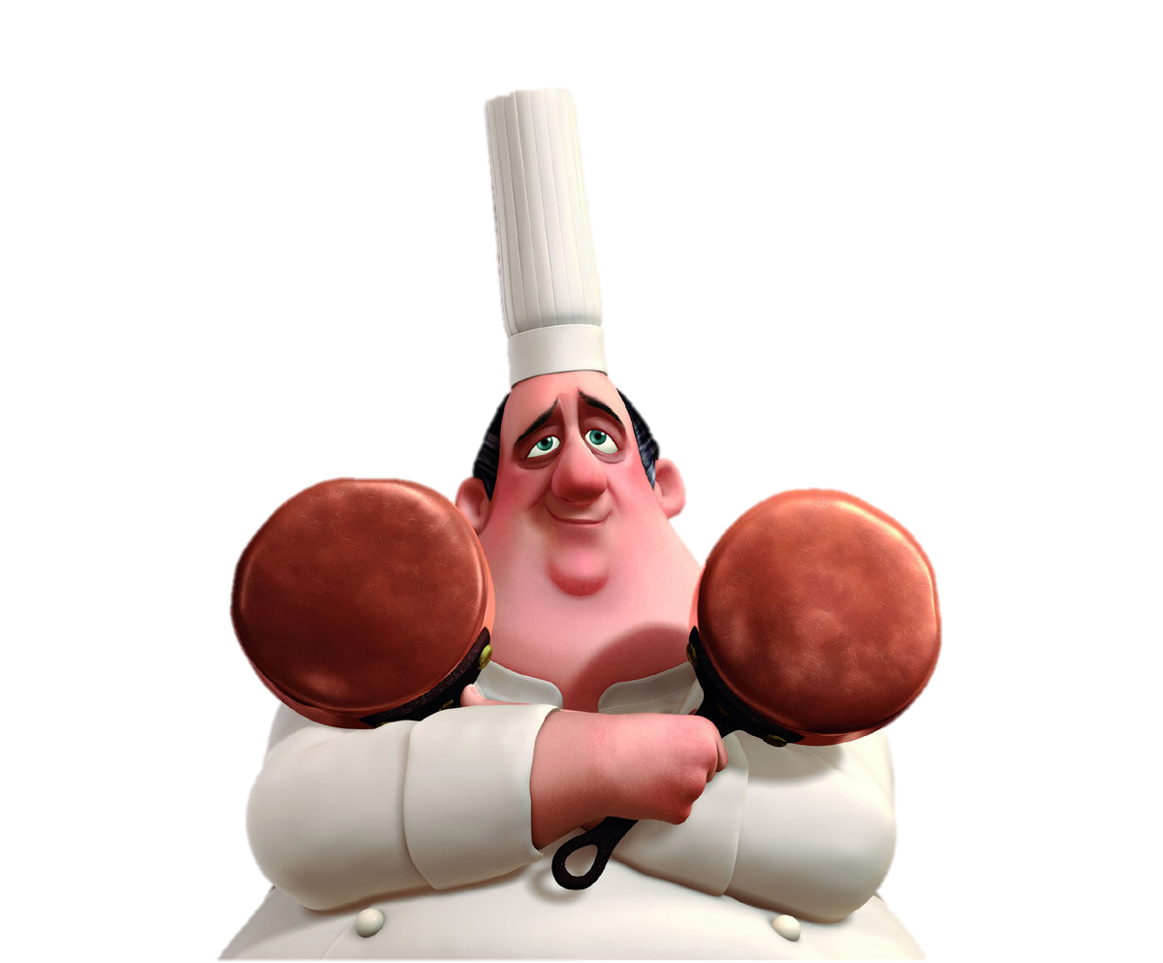
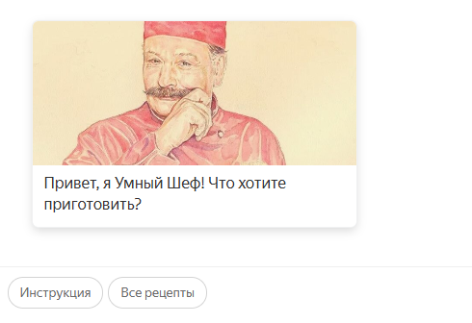
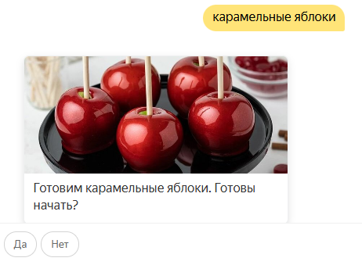
Заключение
Итог: проект успешно реализован, возможна доработка интерфейса и расширение базы рецептов.
Перспективы: добавление новых функций и рецептов.

